Slide 1



PROYECTO APT
UROOM
INTEGRANTES: BENJAMÍN SALAS
NICOL SÁNCHEZ
IVÁN DUARTE

Slide 2

Contenido
01
Contexto
10
Metodología
02
Problema
11
Roles
03
Necesidad
12
Sprints
04
Solución
13
Evidencias
05
R. Funcionales
14
Presupuesto
06
R. No funcionales
15
Carta Gantt
07
Épicas
16
Evidencias por Sprint
08
Arquitectura
17
Incremento
09
Modelo de datos
18
Conclusiones

Slide 3



Contexto
El proyecto URoom se desarrolla en el ámbito de la educación superior y el mercado inmobiliario, específicamente en la gestión de arriendos de propiedades dirigidas a estudiantes universitarios.
Pág. 3

Slide 4


Problema
Actualmente, los estudiantes y arrendadores enfrentan baja seguridad en la búsqueda y arriendo de propiedades, esto se debe en parte a que hay una escasa transparencia en los documentos e información.
Durante enero y febrero del 2022 se recibieron más del doble de denuncias por estafas vinculadas al arriendo de propiedades.
Estadísticas levantadas desde el área de Delitos Económicos PDI, muestran que esos dos meses se recibieron casi tantas denuncias como en todo el 2021.
https://www.pdichile.cl/centro-de-prensa/detalle-prensa/2022/03/23/verano-2022-suben-estafas-en-arriendo-de-casas
Pág. 4

Slide 5

Necesidad
Dado que existen estas dificultades, surge la necesidad de contar con una herramienta tecnológica integral que:
Asegure la veracidad en la validación de certificados de estudiantes y propiedades de arrendadores.
Ofrezca un espacio confiable de interacción entre estudiantes y propietarios.
Facilite la gestión de propiedades.
Pág. 5

Slide 6
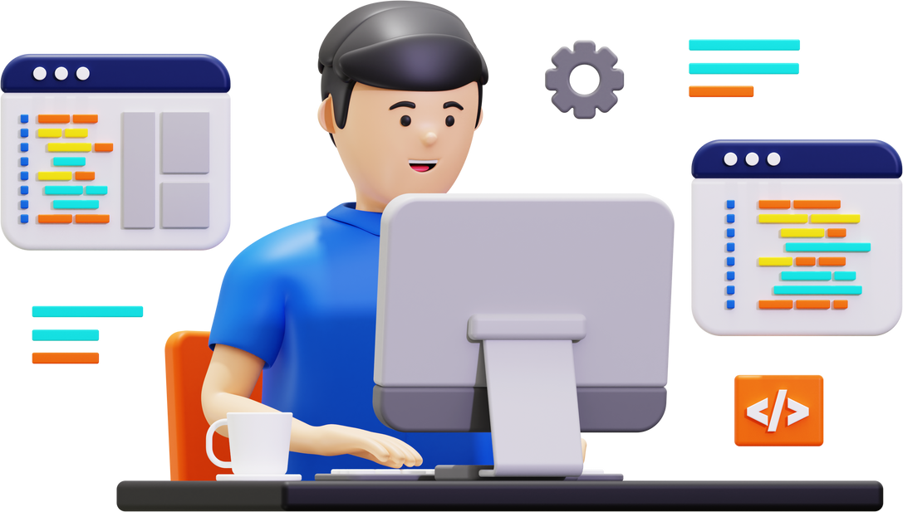
Solución
La solución propuesta es una plataforma web privada que permite a los estudiantes encontrar y arrendar propiedades de manera confiable, mientras que los propietarios pueden publicar y gestionar sus inmuebles de manera sencilla.
La plataforma incorpora mecanismos avanzados de validación digital de documentos, asegurando la autenticidad tanto de los alumnos como de los arrendadores, geolocalización y certificación de propiedades y chat entre alumnos y propietarios.
Pág. 6

Slide 7

Requerimientos Funcionales
RF1: Registro de usuarios (estudiantes/propietarios)
RF2: Login con autenticación JWT
RF3: Subida y validación de certificado de estudiante
RF4: CRUD de propiedades con fotos y documentos
RF5: Búsqueda de propiedades con filtros
RF6: Visualización de propiedades en Google Maps
RF7: Chat propietario ↔ estudiante con historial
RF8: Eliminar cuenta y editar perfil
RF9: Aplicar filtros por comuna, precio y tipo de propiedad
RF10: Validar que no existan usuarios duplicados en el registro
Pág. 7

Slide 8

Requerimientos No Funcionales
RNF1: Seguridad con JWT y encriptación de contraseñas
RNF2: Escalabilidad para soportar crecimiento de usuarios
RNF3: Usabilidad (interfaz simple, intuitiva)
RNF4: Rendimiento (respuestas < 5 segundos en búsquedas y mapas)
RNF5: La aplicación debe estar disponible un 99%
RNF6: Información de usuarios privada
Pág. 8

Slide 9

Épicas
Registro y autenticación (usuarios: estudiantes y propietarios)
Gestión de propiedades (crear, editar, eliminar, adjuntar documentos)
Almacenamiento de archivos (subida y verificación de documentos)
Gestión de usuario
Geolocalización con Google Maps
Chat entre propietarios y estudiantes
Épica 1
Épica 2
Épica 3
Épica 4
Épica 5
Épica 6
Pág. 9

Slide 10
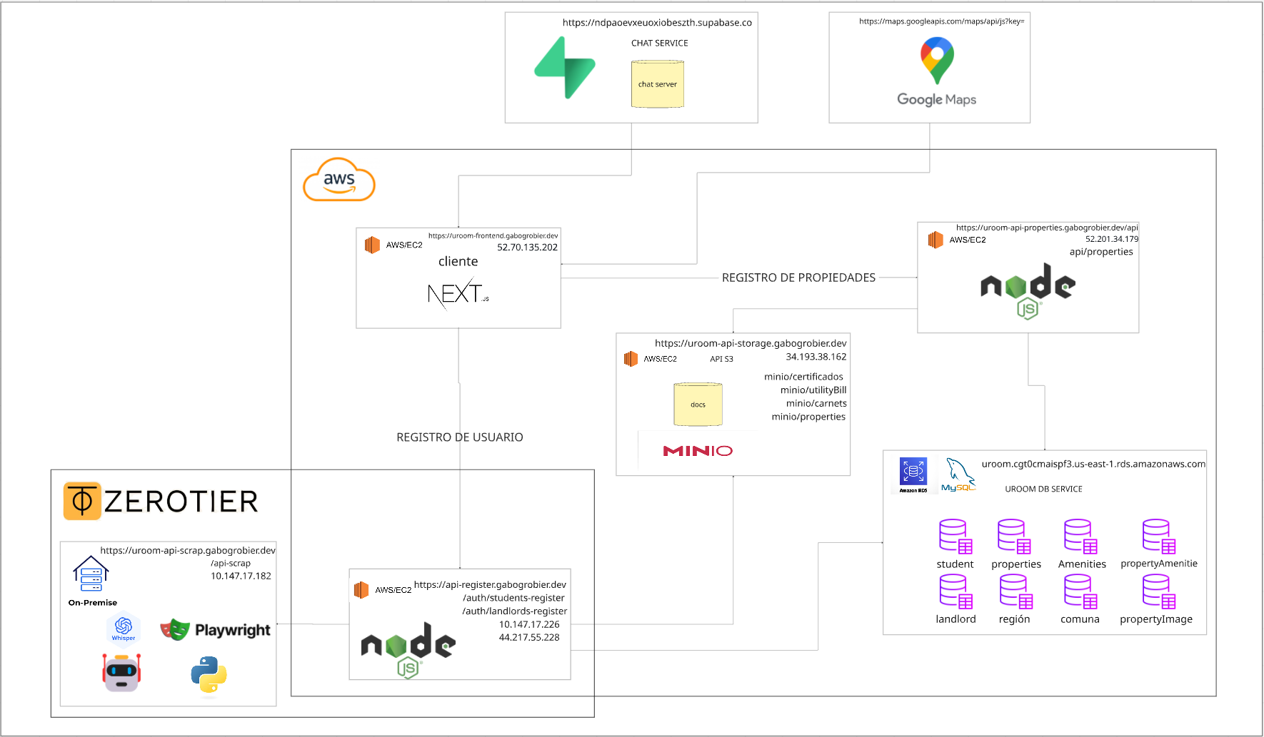
Arquitectura
Pág. 10

Slide 11

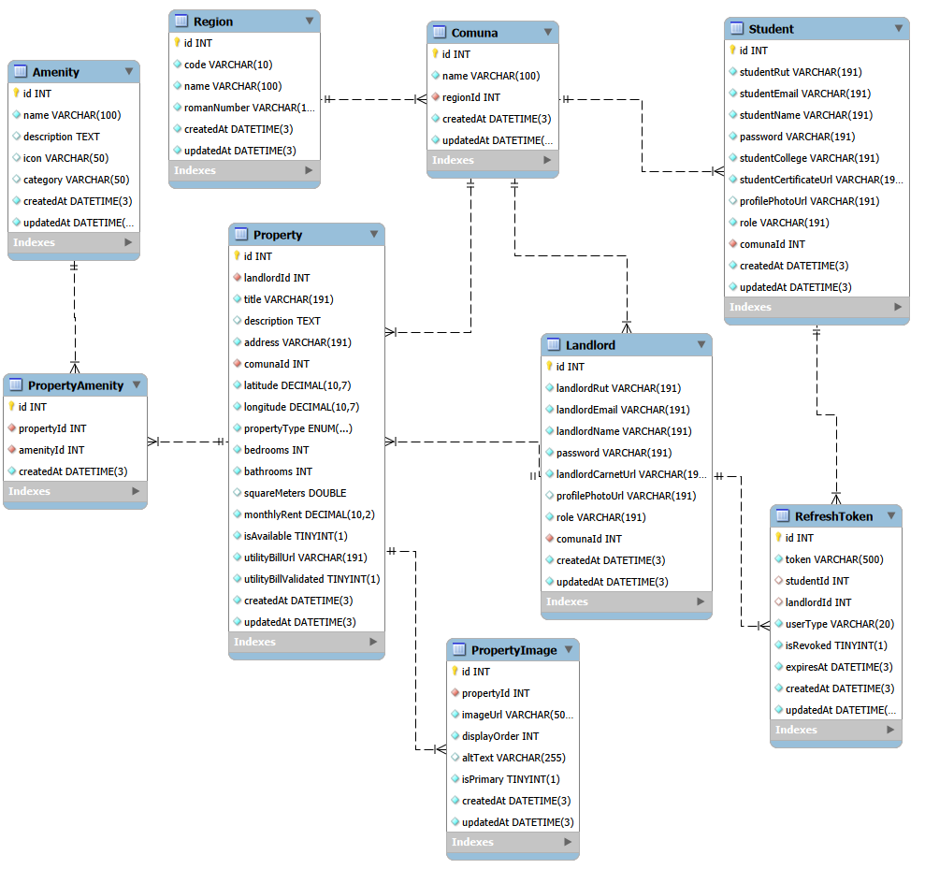
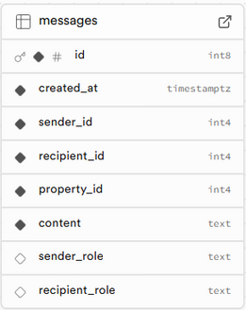
Pág. 6
Diagrama modelo lógico relacional
Pág. 11

Slide 12
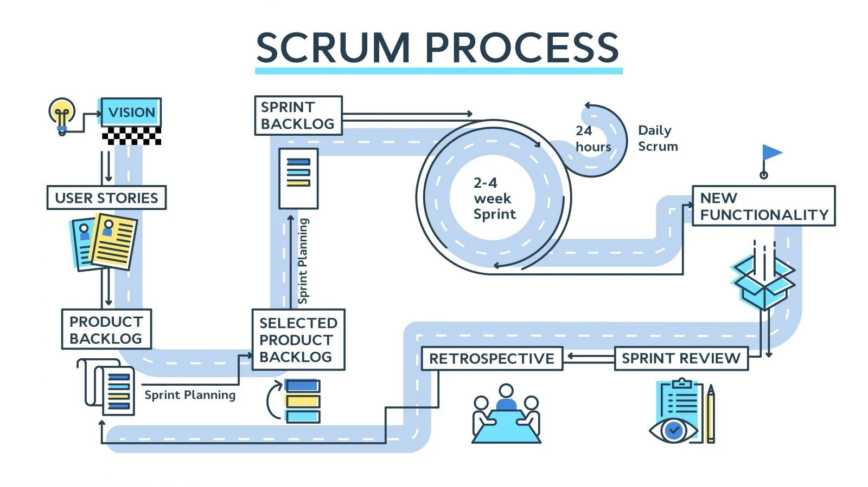
Metodología
Ágil con Scrum
Desarrollo Iterativo e Incrementale al final de cada Sprint
Uso de Jira para gestionar el Product Backlog y sus tareas
Pág. 12

Slide 13
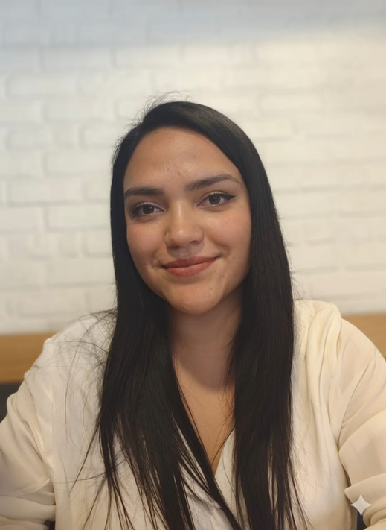
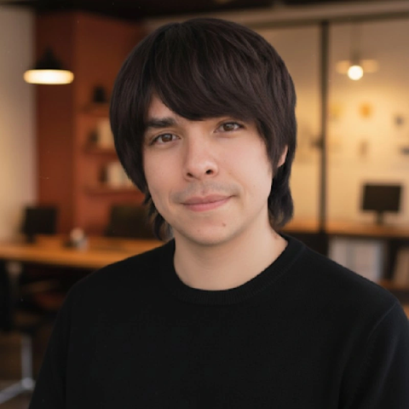
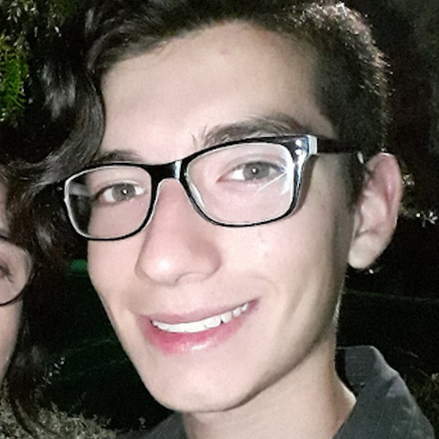
ROLES
SCRUM MASTER / PRODUCT OWNER NICOL SÁNCHEZ
BACKEND DEVELOPER LEAD
IVÁN DUARTE
FRONTEND DEVELOPER
BENJAMÍN SALAS
Pág. 13

Slide 14
SPRINTS
Sprint 0 (1 semana): Formalización del proyecto y toma de requisitos.
Sprint 1 (4 semanas): Frontend y Servicio de certificación y registro de cuentas.
Sprint 2 (4 semanas): Gestión de propiedades (CRUD) y Sistema de geolocalización de propiedades.
Sprint 3 (2 semanas): Sistema de mensajería entre estudiantes y propietarios.
Pág. 14

Slide 15


EVIDENCIAS
Evidencia de flujo Jira
Carta Gantt
Incremento del Software
Product Backlog
Sprint Backlog
Gráfica de trabajo hecho
Tablero Kanban
Impedimentos
Sprint planning
Sprint Review
Sprint Retrospective
Registro de daily meeting
Pág. 15

Slide 16
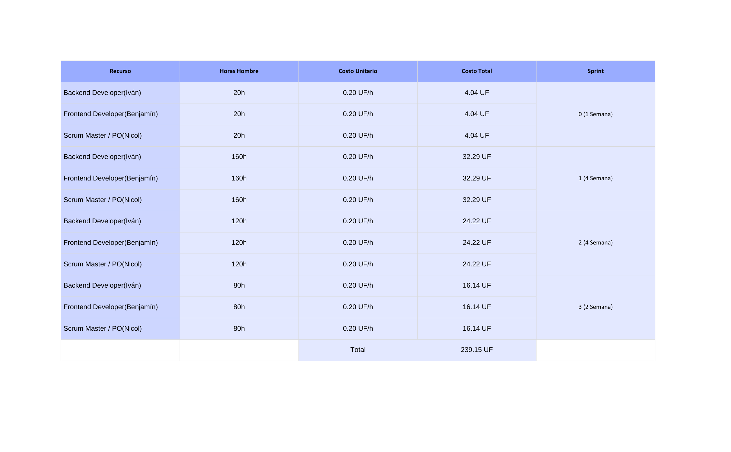
Presupuesto
Pág. 16

Slide 17
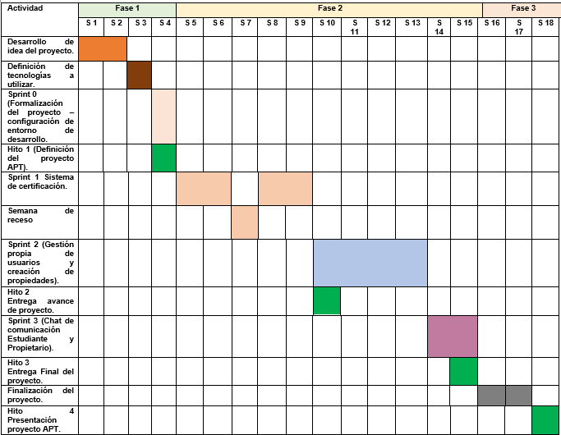

Carta Gantt
Pág. 17

Slide 18
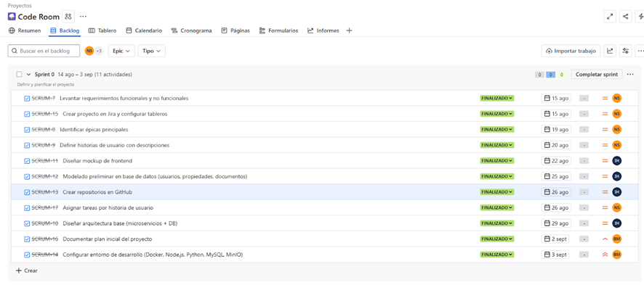
SPRINT 0
Sprint Backlog
OBJETIVO: FORMALIZACIÓN DEL PROYECTO Y TOMA DE REQUISITOS
Pág. 18

Slide 19
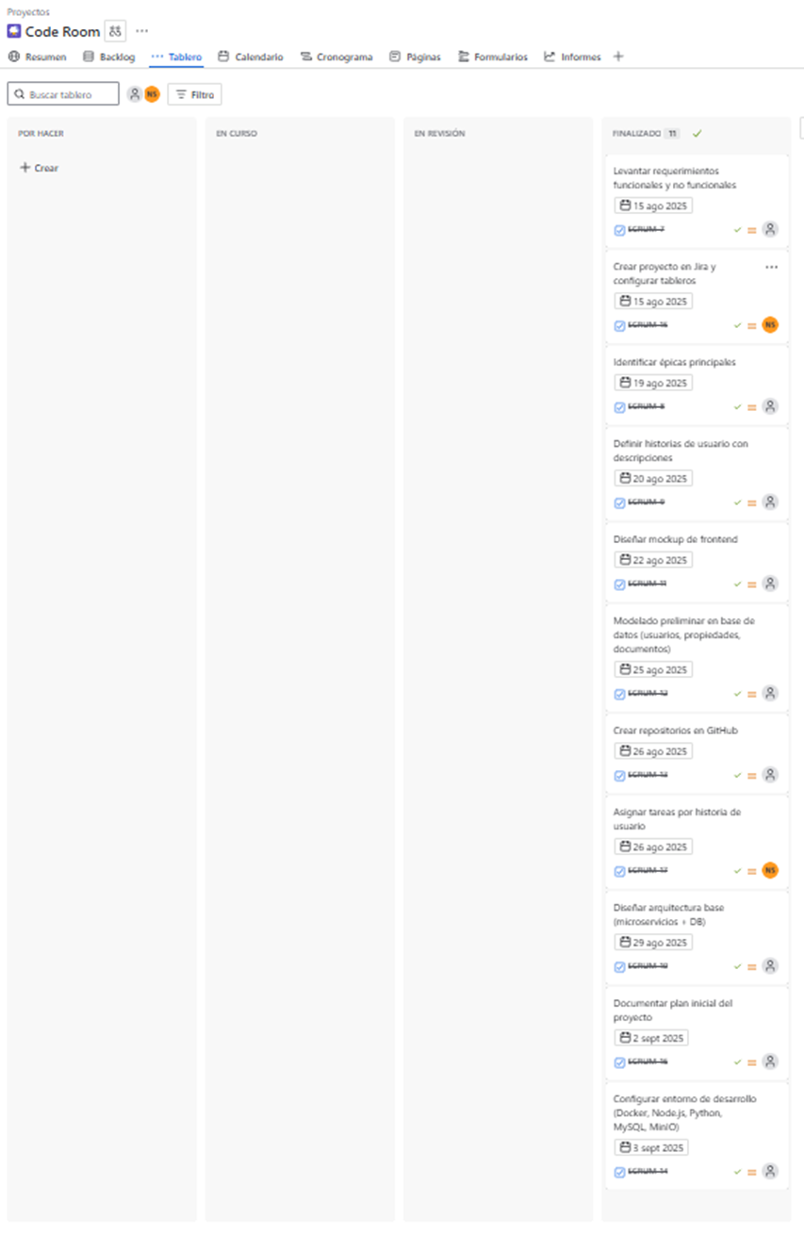
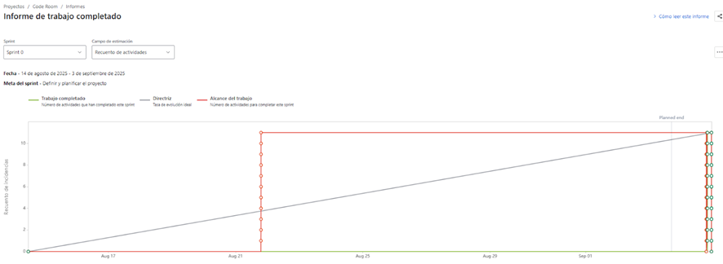
Tablero Kanban
Gráfica de trabajo hecho
Pág. 19

Slide 20
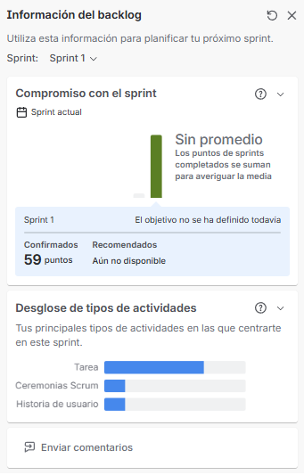
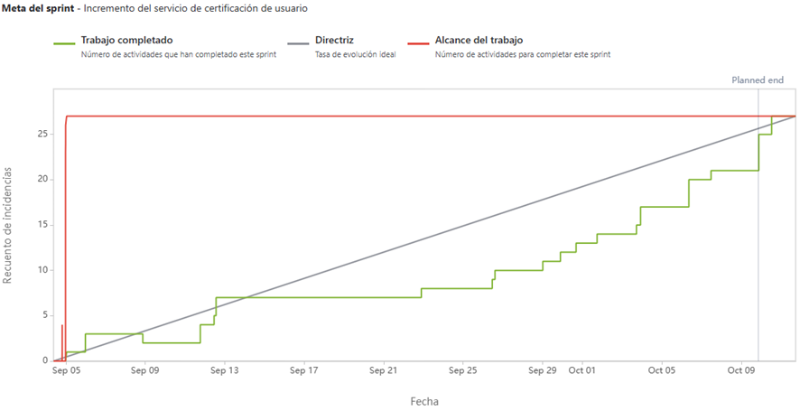
Sprint 1
Desarrollar Frontend y servicio de certificación de cuentas
EVIDENCIA DE FLUJO JIRA
GRÁFICA DE TRABAJO HECHO
Pág.20

Slide 21
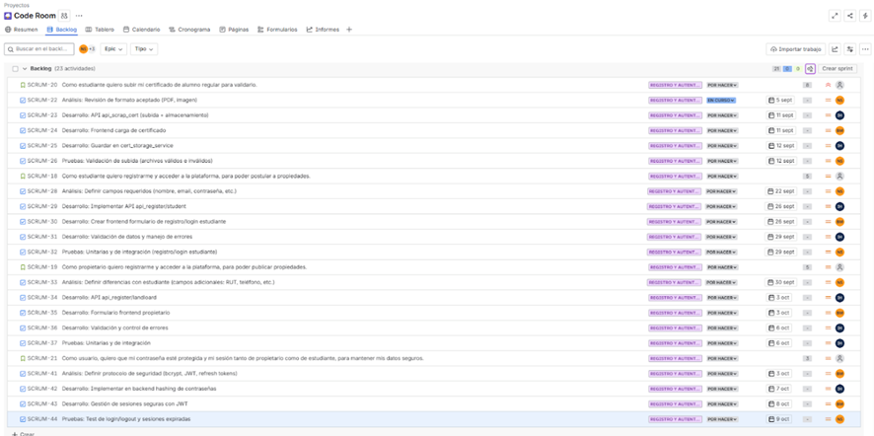
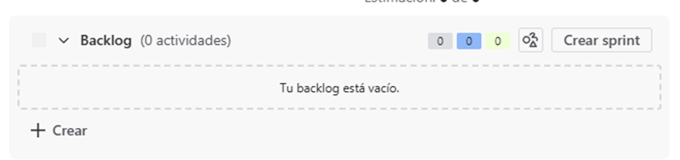
PRODUCT BACKLOG
Pág. 21

Slide 22
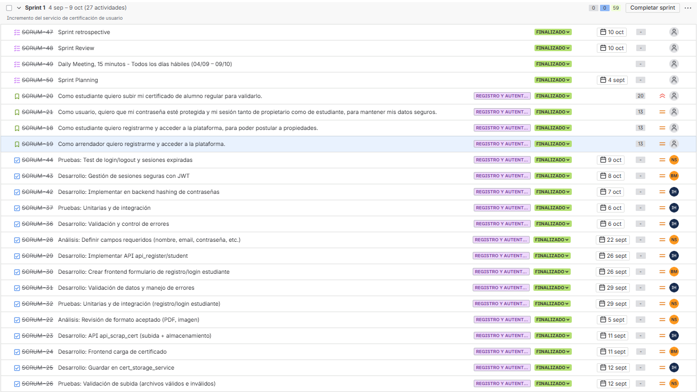
SPRINT BACKLOG
Pág. 22

Slide 23
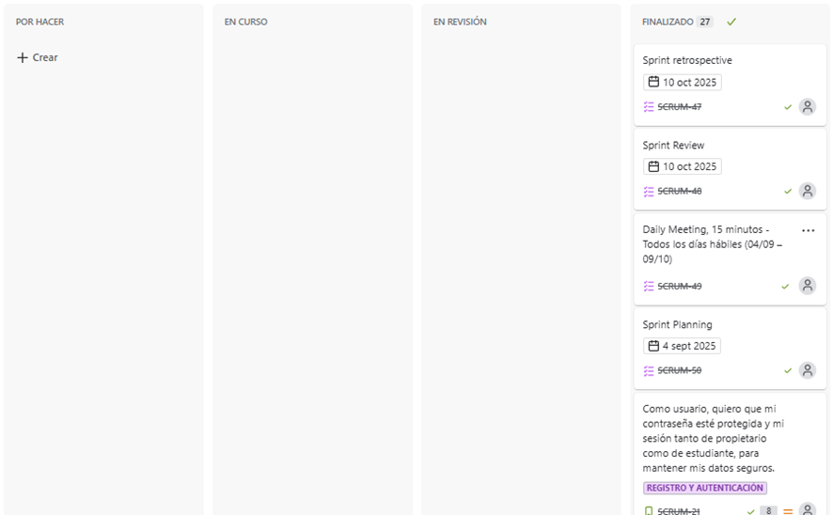
TABLERO KANBAN
Pág. 23

Slide 24
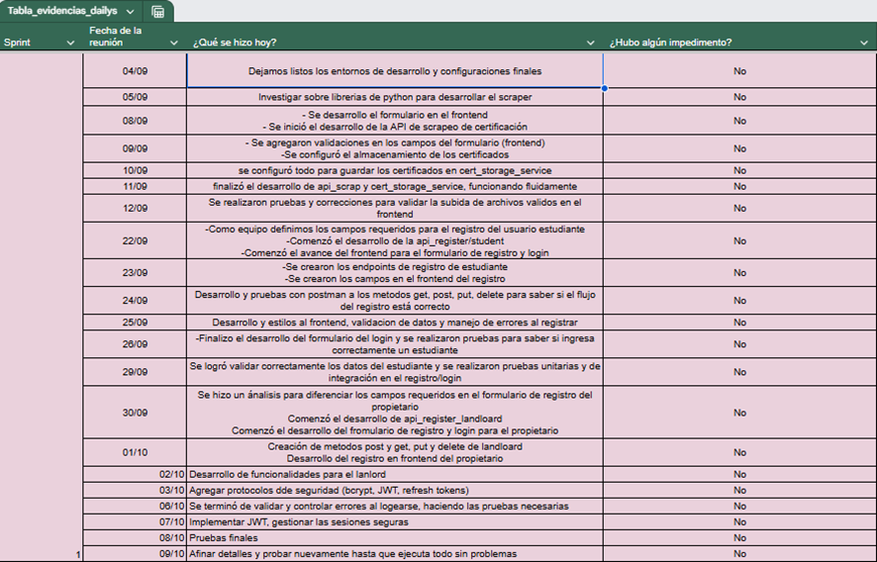
REGISTRO DE DAILY MEETINGS
IMPEDIMENTOS
Pág. 24

Slide 25
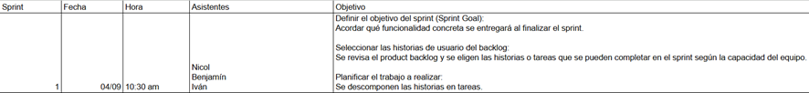
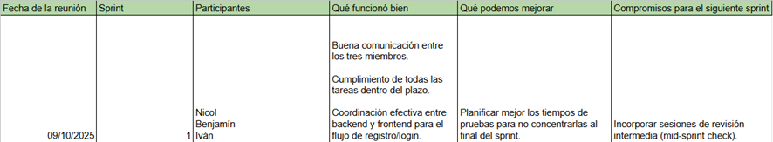
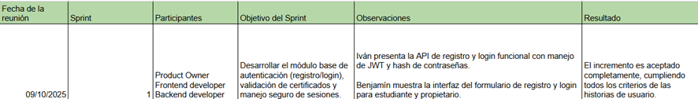
SPRINT PLANNING
SPRINT RETROSPECTIVE
SPRINT REVIEW
Pág. 25

Slide 26
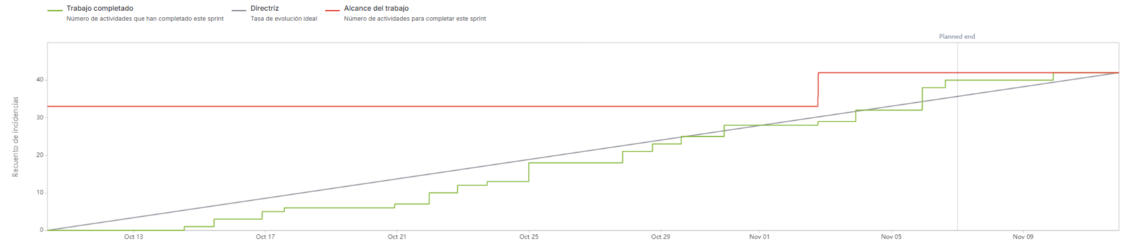
Sprint 2
GESTIÓN DE PROPIEDADES E INTEGRACIÓN DE SISTEMA DE GEOLOCALIZACIÓN
GRÁFICA DE TRABAJO HECHO
Pág. 26

Slide 27
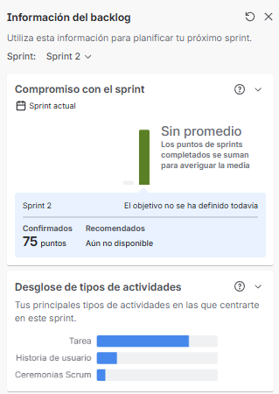
EVIDENCIA DE FLUJO JIRA
Pág. 27

Slide 28
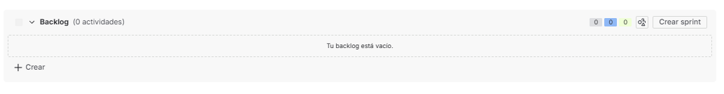
PRODUCT BACKLOG
Pág. 28

Slide 29
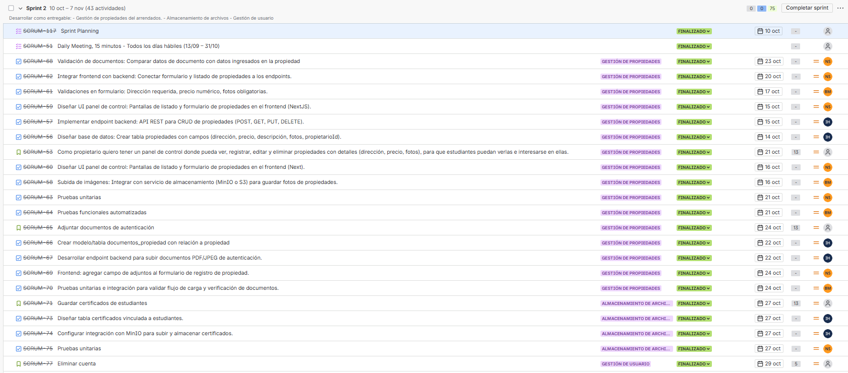
SPRINT BACKLOG
Pág. 29

Slide 30
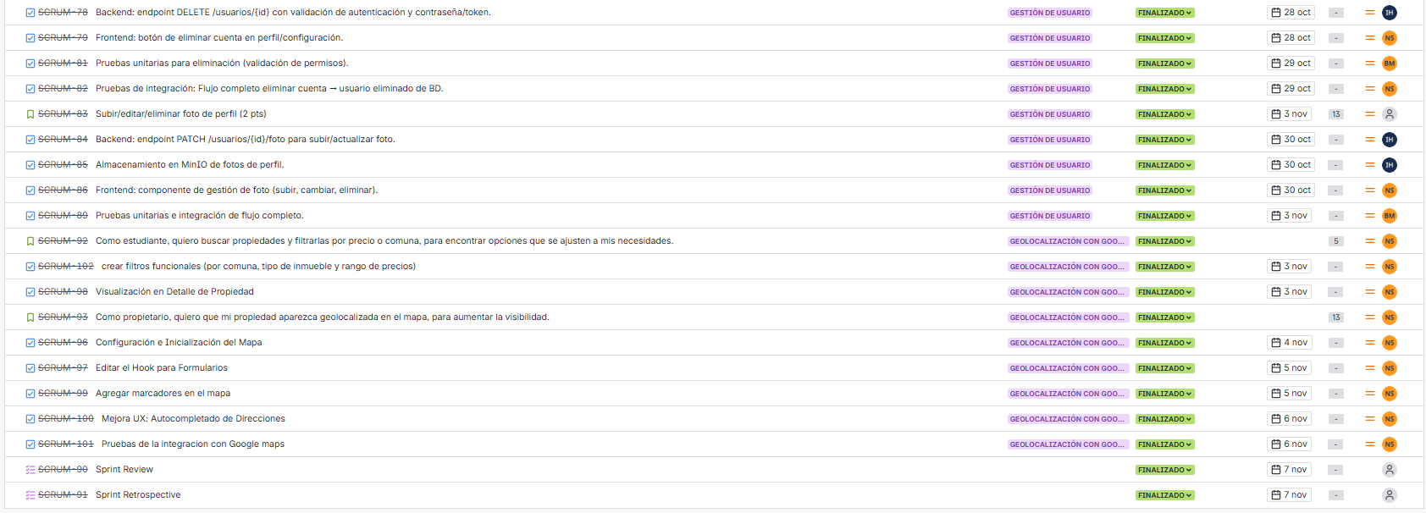
SPRINT BACKLOG
Pág. 30

Slide 31
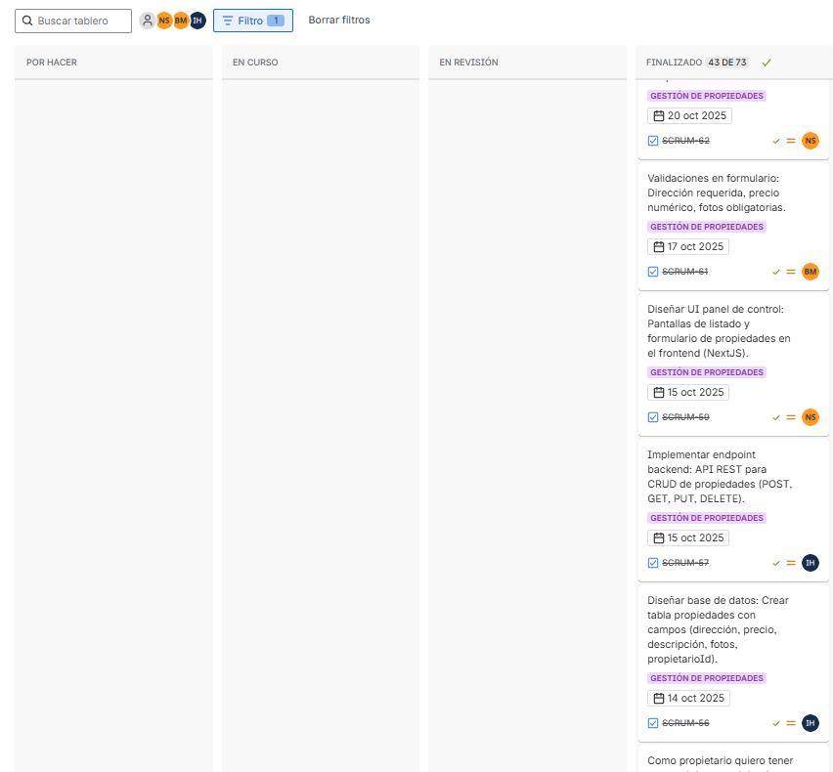
TABLERO KANBAN
Pág. 31

Slide 32
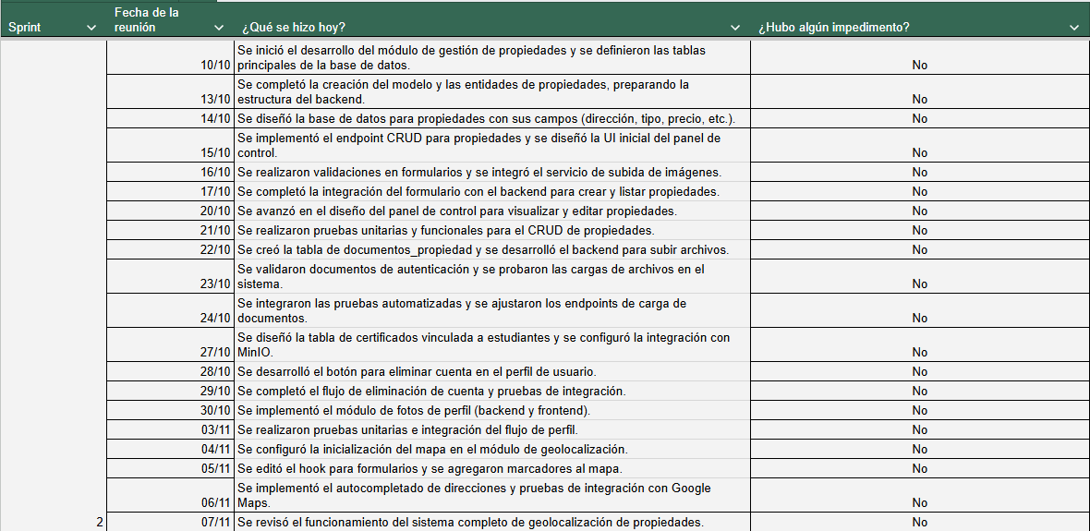
REGISTRO DE DAILY MEETINGS
IMPEDIMENTOS
Pág. 32

Slide 33
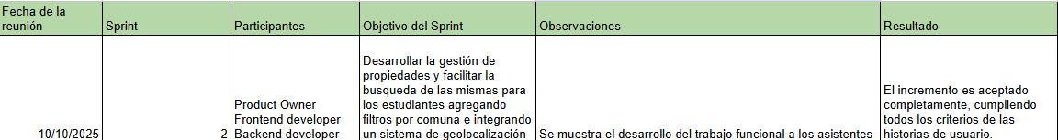
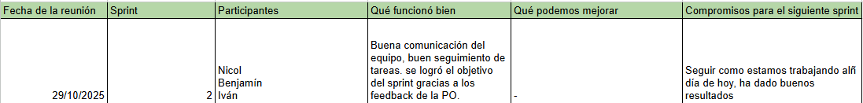
SPRINT PLANNING
SPRINT REVIEW
SPRINT RETROSPECTIVE
Pág. 33

Slide 34
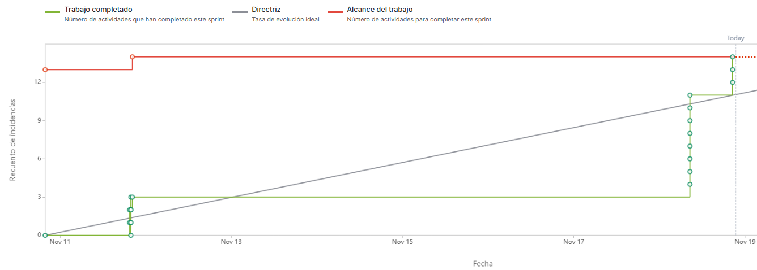
Sprint 3
DESARROLLAR SISTEMA DE MENSAJERÍA ENTRE USAURIOS
GRÁFICA DE TRABAJO HECHO
Pág. 34

Slide 35
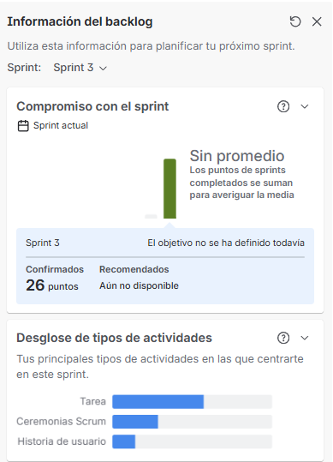
EVIDENCIA DE FLUJO JIRA
Pág. 35

Slide 36
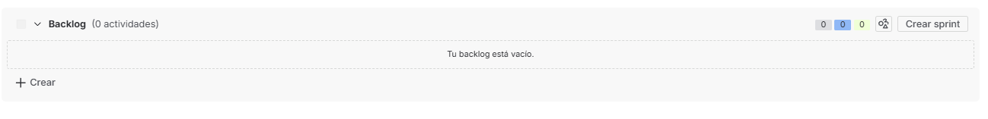
PRODUCT BACKLOG
Pág. 36

Slide 37
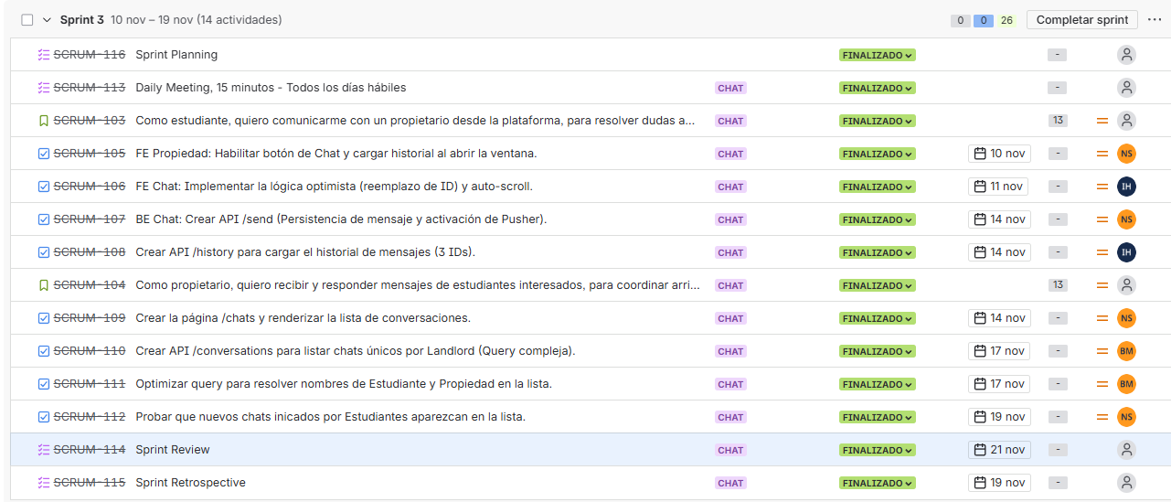
SPRINT BACKLOG
Pág. 37

Slide 38
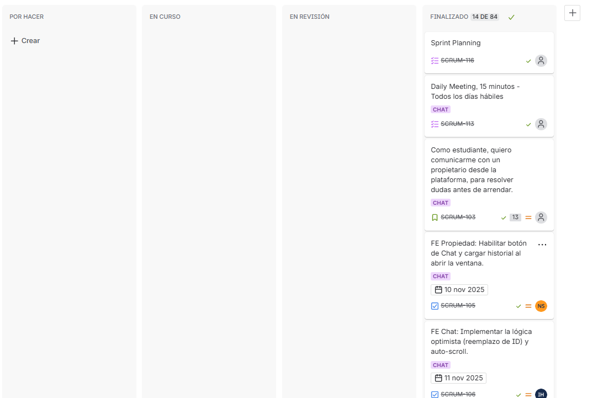
TABLERO KANBAN
Pág. 38

Slide 39
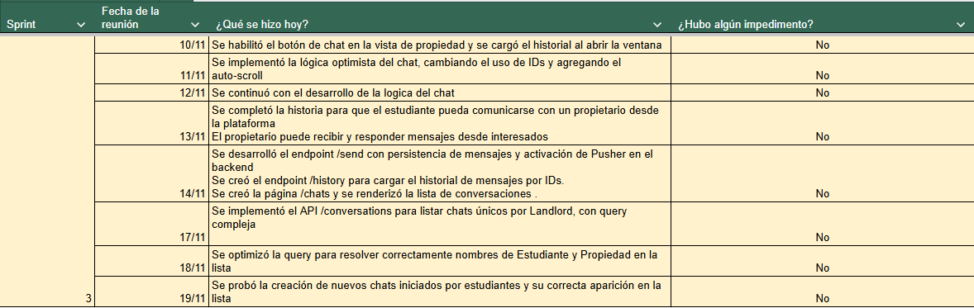
REGISTRO DE DAILY MEETINGS
IMPEDIMENTOS
Pág. 39

Slide 40
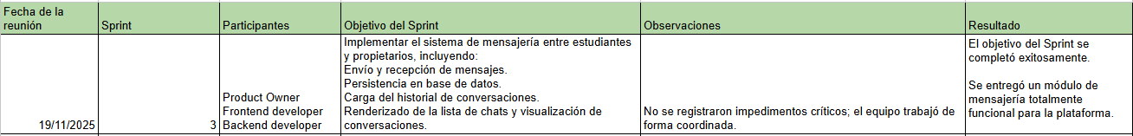
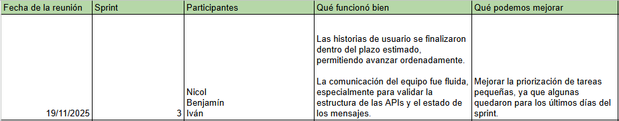
SPRINT PLANNING
SPRINT REVIEW
SPRINT RETROSPECTIVE
Pág. 40

Slide 41
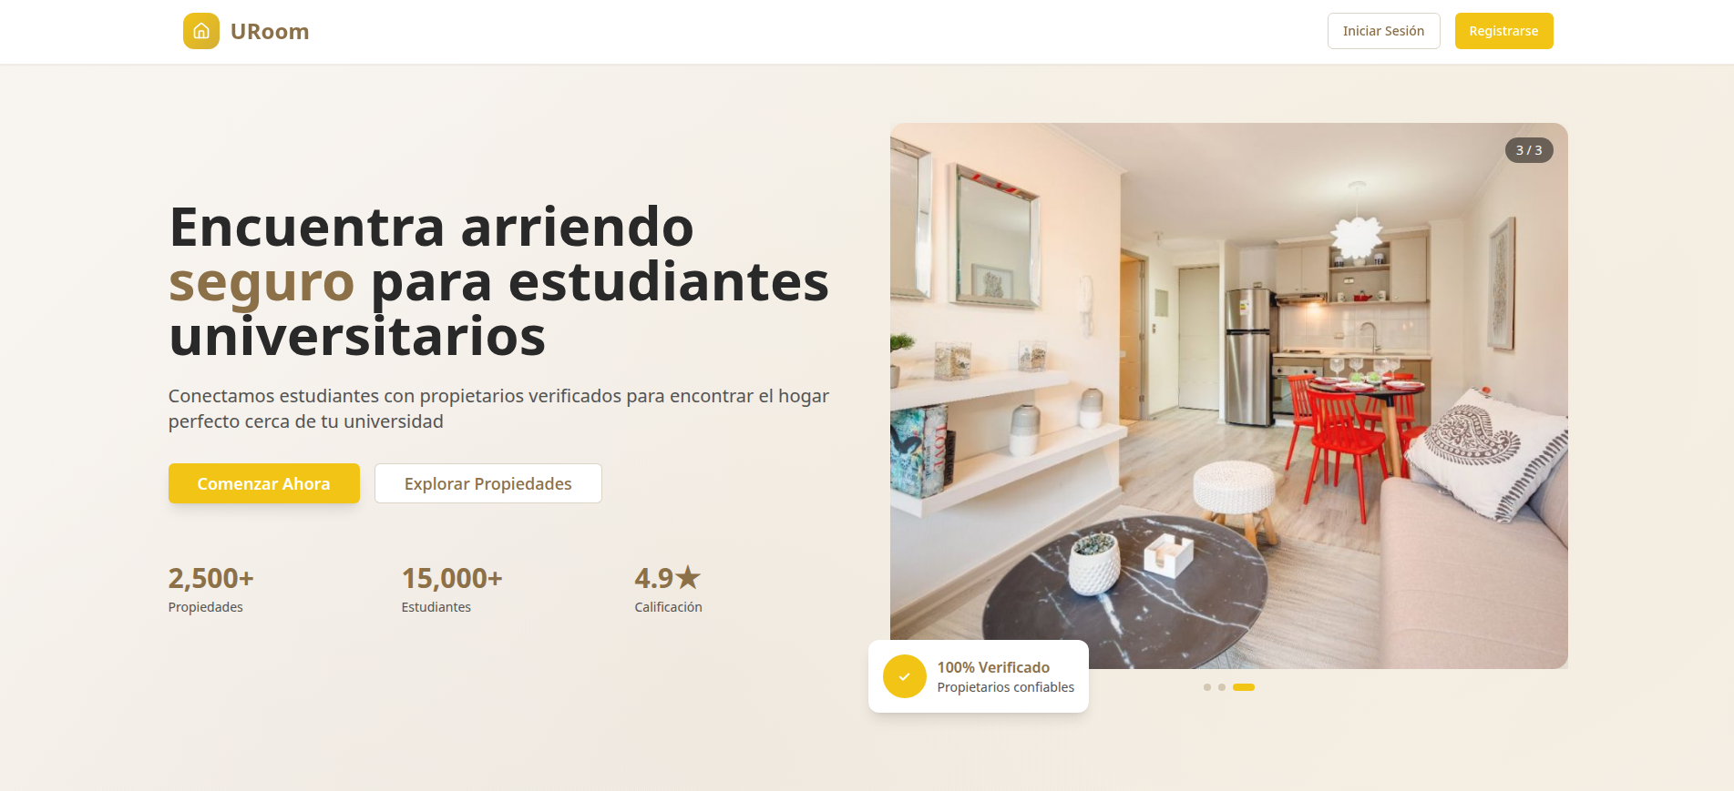
MVP
Pág. 41

Slide 42


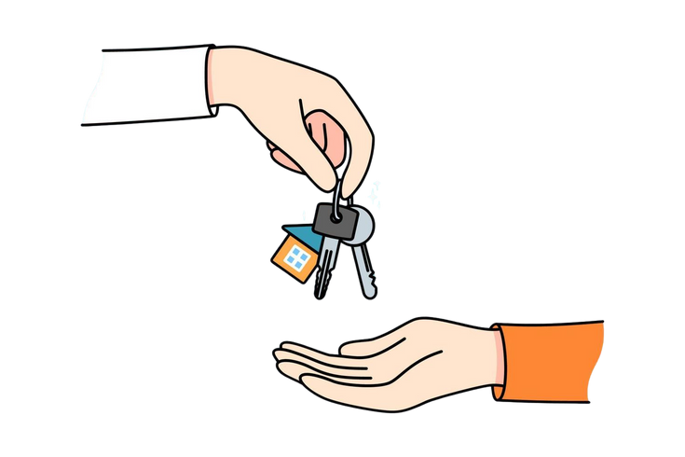
Épicas e Historias de usuario
Estudiante
Arrendador
Pág. 42

Slide 43

CONCLUSIONES
NICOL SÁNCHEZ
IVÁN DUARTE
BENJAMÍN SALAS
La ejecución de este proyecto de título representó una oportunidad significativa para aplicar los conocimientos adquiridos a lo largo de la carrera, integrando distintas áreas de la ingeniería informática como el desarrollo de software, la gestión de proyectos y la implementación de tecnologías.
Con la finalización del proyecto, mi concepto de un profesional de la tecnología ha ido cambiando, entendiendo que uno debe ser ágil, que el software es más que solo escribir código, se trata de alinear la visión de negocio y colaboración para asegurar la calidad en la entrega de un producto funcional que genere valor
En este proyecto pude poner a prueba la mayoría de conocimiento que aprendí en DuocUC, y pude poner a prueba mis habilidades de frontend y backend, tuve la oportunidad de trabajar de manera ordenada y siguiendo una metodología y gracias a mis compañeros que pudimos entregar un producto de valor
Pág. 43

Slide 44

¡GRACIAS POR LA ATENCIÓN!
Pág. 43

